Slide 1
Проект – это…
группа всех файлов, которые составляют программу, включая формы, модули, графику, элементы управления и модули класса.
Проект состоит из следующих файлов:
.vbg – файл группы проектов
.vbp – файл проекта
.frm – файл формы
.Bas – файл модуля
.frx – автоматически генерируемый файл для всех графических элементов в проекте
.ocx – файл элемента управления Active X
.cls – файл модуля класса

Slide 2
Этапы разработки программы на Visual Basic:
Создание графического интерфейса будущей программы (с помощью окна Конструктор форм);
Задание значений свойств объектов графического интерфейса (окно Свойства объекта);
Создание программного кода (окно Программный код или Редактор кода);
Сохранение проекта: File – Save Project As…
Компиляция проекта в программу (приложение)
Компиляция – это перевод программы с языка программирования в цифровой код, который понимает процессор.

Slide 3
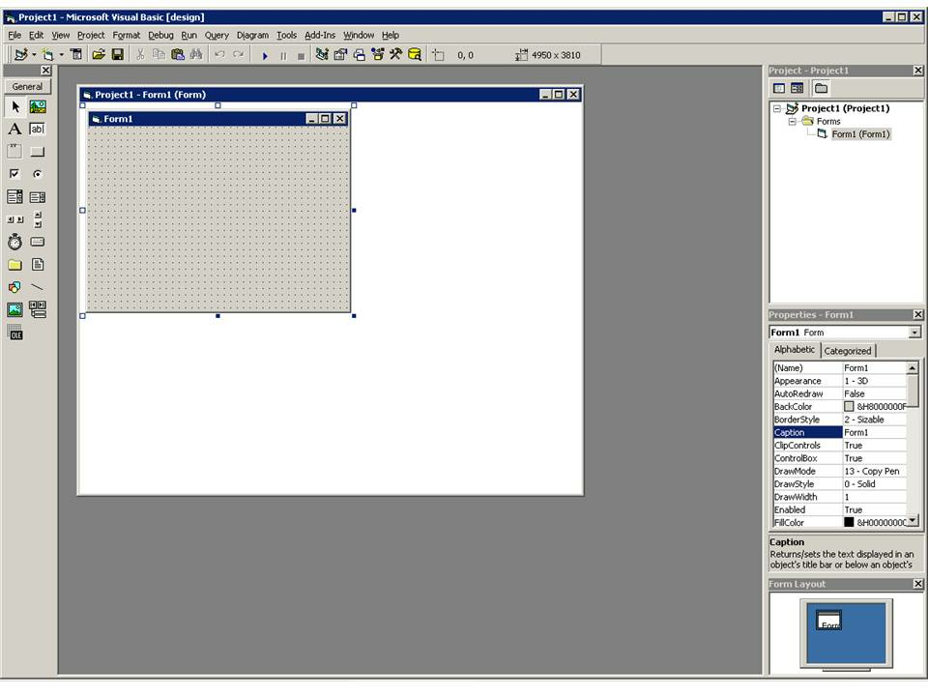
Окно Visual Basic 6.0
4
5
3
2
6
1
7
Окно проекта
(проводник объектов)
Окно макета формы
Панель элементов
Конструктор форм
Панель инструментов
Окно свойств
Главное меню

